Slide 1
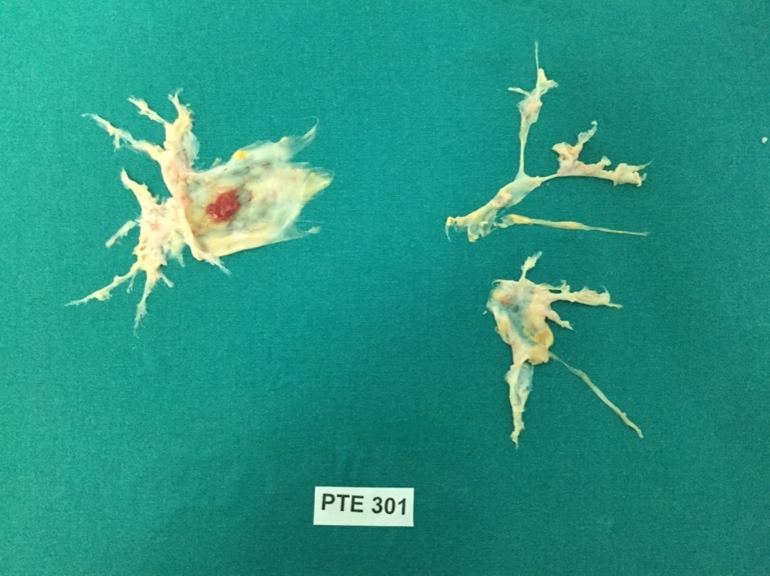
PULMONER TROMBOENDARTEREKTOMİDE PERFÜZYON TEKNİKLERİ
Hacı ASLAN
Koşuyolu Hastanesi Perfüzyon Bölümü

Slide 2
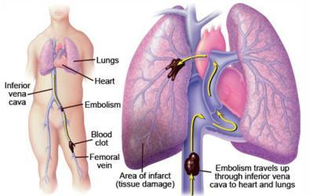
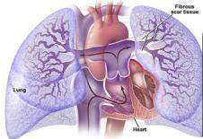
KTEPH nedir?
Pulmoner arterlerin, tekrarlayıcı pulmoner emboli nedeni ile obstruksiyonu sonucu oluşan, artmış pulmoner vasküler direnç ve sağ kalp yetmezliği ile karakterize , bir Pulmoner Hipertansiyon hastalığıdır.
İlk PTE vakası 1962’de, George Town Ünv, Charles Hufnagel tarafından yapılmıştır.
1970 de San Diego Kaliforniya’ da seri ameliyatlar yapılmış ama 90’lı yıllarda, rutin bir ameliyat haline gelmiştir.
Ülkemizde ise Eylül 2011’dan itibaren, KOŞUYOLU KALP HASTANESİNDE , Prof.Dr. Bedrettin YILDIZELİ ve ekibi tarafından PTE ameliyatları rutin olarak yapılmaktadır.

Slide 3
Klinik
Akut Pulmoner Emboli sonrası, hastaların %0.5 – 3.8 ‘inde KTEPH gelişir.
2 yılı aşan bir süreç sonrası, Pulmoner vasküler yatağın % 40 ı tıkanınca, semptomlar görülür.
efor dispnesi, göğüs ağrısı ve senkop
Notes:
PTE’de amaç, pulmoner arter içindeki organize trombüsü intima tabakası ile birlikte, distal arter uçlarına kadar çıkararak, PVR değerini en az %50 azaltmaktır. İleri tenik görüntüleme + laboratuvar tetkikleri ve mPVR =25 mmhg dan yüksek olması ile operasyon kararı verilir.

Slide 4
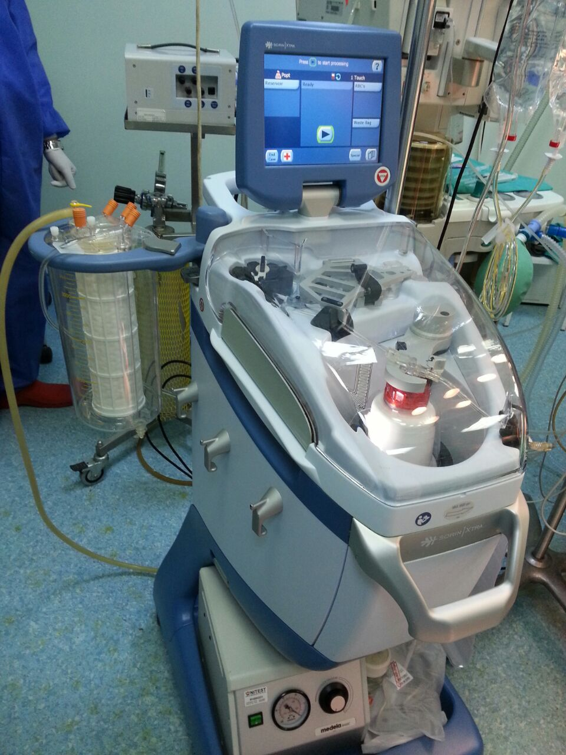
KP BYPAS AŞAMALARI ve FARKLILIKLARI
Ototransfüzyon sistemi kurulması
Hemostaz kanı
Kullanılan prime solusyonu
Kanülasyon şekli
Cerebral Oximetre
Derin hipotermi
Beyin koruyucu ilaçlar
Kross klemp, kardiyopleji ve cerrahi Süreç
TCA , NİTRİK OKSİT

Slide 5
HEMOSTAZ KANI
Preop HCT % 40‘ ın üzerindeyse, hastaya heparin yapılmadan önce; 1- 2 ünite hemostaz kanı alınır
Derin hipotermide hct % 22- 25 arası tutulur
Alınan hemoztaz kanları ısınma aşamasında veya perfüzyon çıkışı pompaya eklenerek, çıkış HCT‘ i % 30 üzeri olması hedeflenir,

Slide 6
PRİME SOLÜSYONU
VOLUVEN (KOLLOİD ) + % 20 lik manitol + kg x 1.5mgr. Heparin
Reperfüzyon hasarı ve akciğer ödemi riskinden korunma amaçlanır
Albumin solusyonlarına erişme güçlüğü

Slide 7
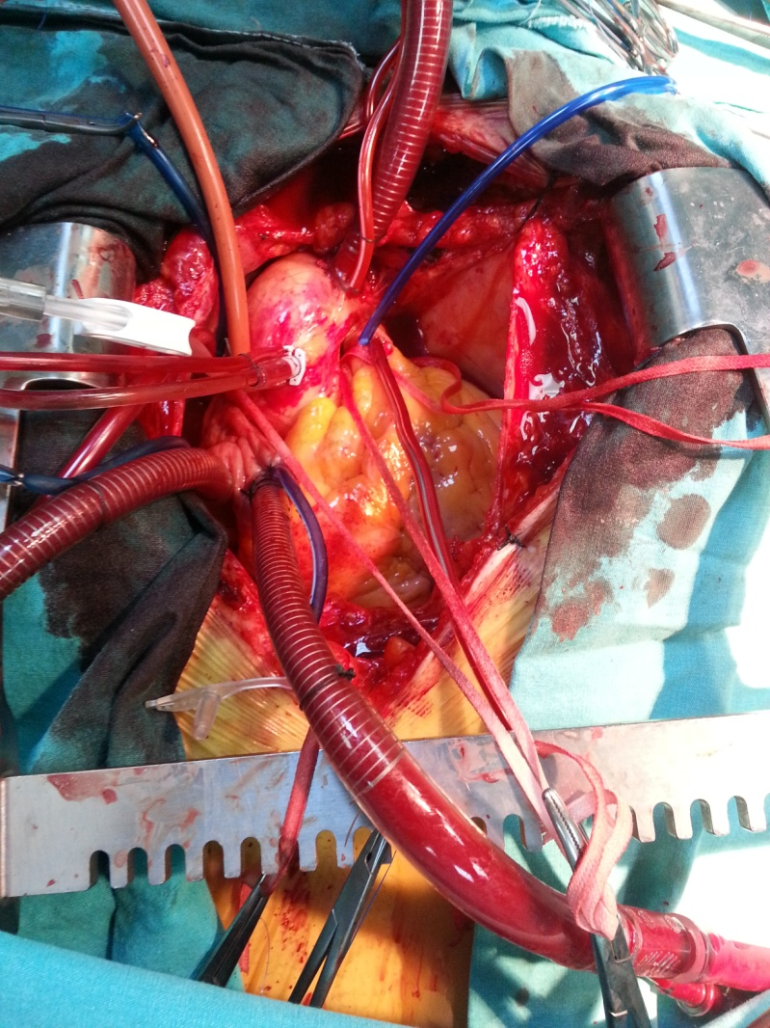
KANÜLASYON
Asendan Aort kanülasyonu,
Vena Kava Süperior ve İnferior kanülasyonu,
Kardiyopleji için Aortic Root kanülü,
Sağ superior pulm. Ven kanülasyonu (Az delikli)
Pulm. ARTER vent kanülasyonu (13 fr.Pediatrik vent )
Ventler fonksiyonel olmalıdır.
PTE, kalp ve göğüs cerrahlarının ortak çalıştığı bir ameliyattır…

Slide 8
HİPOTERMİ
20 ⁰C , derin hipotermi uyguluyoruz.
Diğer soğutmalardan farklı olarak, yetişkin hastalar yaklaşık 3 dk.da 1 C düşecek şekilde, yavaş yavaş soğutulur.
Hasta ısıtılırkende 5 dk da 1 C olacak şekilde yavaşca ısıtılır.
Yavaş ısıtma soğutmada amaç : Ani ısı değişikliklerinin metabolik zararlarından hastayı korumaktır.
Neden TCA ?
Cerrahi bölgenin ‘back-bleeding’ adı verilen bronş arterlerinden gelen sistemik kan ile dolmaması ve PTE’nin ‘kansız’ alanda yapılabilmesi için TCA uygulaması gereklidir.
Notes:
Yavaş ısıtma soğutmada amaç : ani ısı değişikliklerinin metabolik zararlarından hastayı korumaktır.

Slide 9
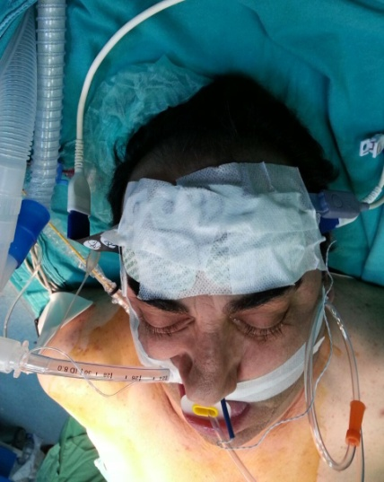
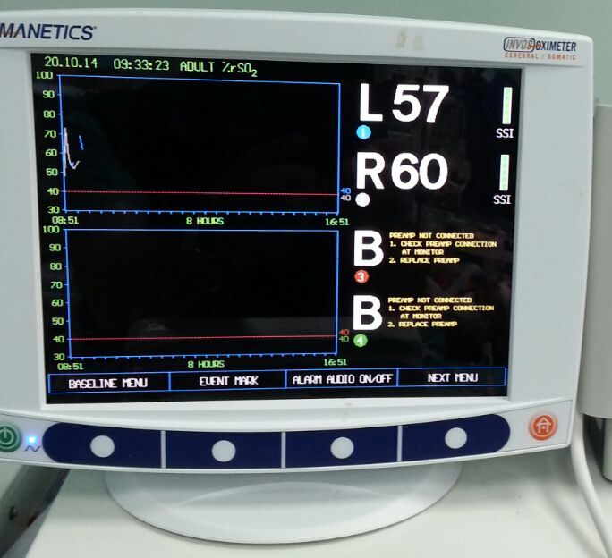
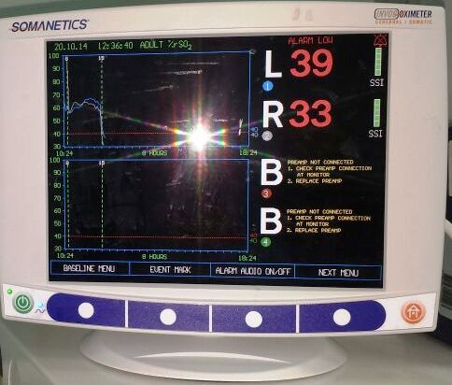
CEREBRAL OXİMETRE
PTE vakalarında , cerebral oximetre takılararak, Beyin O2 tüketimi monitörize edilmelidir.
Anestezi indüksiyonu öncesi, Frontal bölgeye yapıştırılan oximetre paletleri ile bazal değer ölçülerek kaydedilir.
Hasta 20C’ ye soğutulduğunda, O2 tüketimi bazal değerin %25-50’inin altına düşerse, cerrahi ekip uyarılmakta.
TCA sonrası bazal değerlere hızlıca ulaşım amaçlanır .

Slide 10
BEYİN KORUYUCU İLAÇLAR
Yetişkin hastalar için;
PENTOTAL 500 mgr.
NEVAFORM 40mgr
PREDNOL 500mgr.
Manitol %20 lik 100cc
NaHCO3 5 Amp.
Bu ilaçlar perfüzyonda 20 C ye gelindiğinde, TCA’ya girilmeden 10 dk. Önce, pompa prime ‘ına katılır.

Slide 11
Kross Klemp, Kardiyopleji
Beyin koruyucu ilaçlar 10 dk. Perfüze olduktan sonra kros klemp konur.
Kardioypleji verilerek kalp arrest edilir. Kross klemp kaldırılır.
Sağ Pulm. arteriotomi yapılır, cerrahın talimatı ile TCA girilir. Sağ Pulm.Endarterektomi yapılır.
TCA sonrası perfüzyona girerken arter kanülünde hava kontrolü mutlaka yapılmalıdır. (eşlik eden PFO)

Slide 12
Cerrahi Süreç
TCA’ altında, sağ pulm.Arter endarterektomi işlemi,yaklaşık 20 dk. da biter ve perfüzyona girilir.
Sağ arteriotomi kapatılır, ventler durdurulup kanama kontrolü yapılır,
1 dk 1lt düşük debi çalışarak Fibrin yapıştırıcı sıkılır.
20 dk. Perfüzyon dan sonra, Kros klemp konarak kardiyopleji verilir.
TCA altında sol pulm. endarterektomi işlemi yapılır.
Ventile edilip hava çıkarma işlemi yapılarak, hasta ısıtılmaya başlanır.

Slide 13
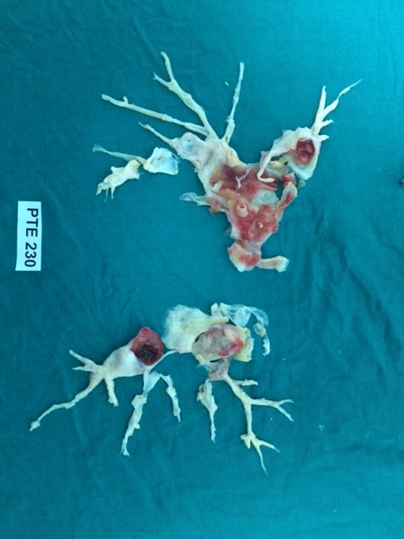
Pulm.Arter ve Distal Uçlardan Çıkarılan Organize Trombüs
45
40
21
4
10
2009
2010
2011
2012
2013
Notes:
13

Slide 14
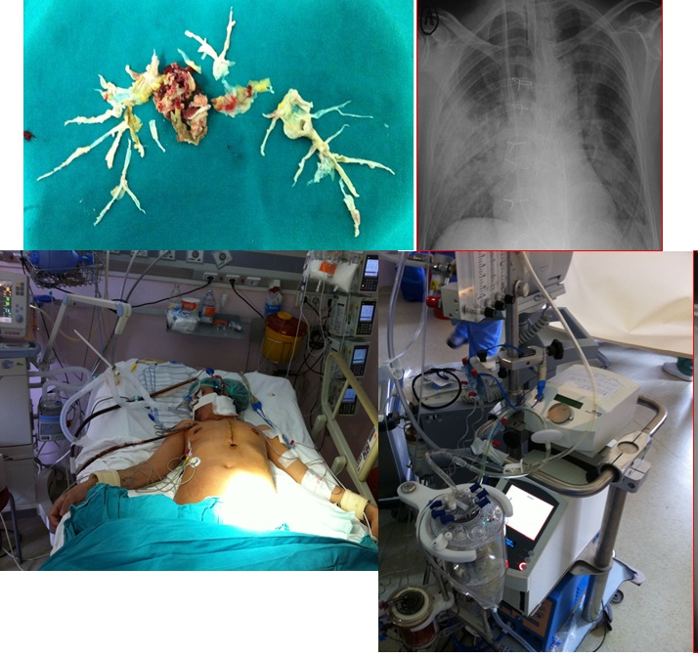
Post-PTE komplikasyonları
Kalıcı PH
Reperfüzyon Akciğer hasarı
Sağ kalp yetmezliği
Hemoptizi
ECMO gereksinimi
Reperfüzyon ac hasarı sonrası VA ecmo
Notes:
Rezidüel: Kalıcı Vaskülopati: Damar lezyonu

Slide 15
Klinik Tecrübe Eylül 2011 - Kasım 2015 n=300
Mortalite : % 4.5
Morbidite : % 20
KPB süresi : 250 dk
Kross klemp : 20 dk
TCA : 28 dk
ECMO kullanımı n=12 (%4)

Slide 16
Hastanemiz koşuyolunda ne durumdayız
San Diego-PAPWORTH protokolleri uygulanmaya başlandı.
İnotrop kullanımı
ECMO kullanımı
Postop YBÜ kalış süreleri
Postop drenaj miktarları
Kros klemp süreleri azaldı
Notes:
Papworth: İngiltere’de bir hastane

Slide 17
SONUÇ
KTEPH ‘li hastalarda tedavi, Pulm.Tromboendarterektomidir.
Başlangıçta cerrahi mortalite çok yüksekken günümüzde ,
Doğru endikasyonları koyan ,
Multidisipliner yaklaşım gösteren,
Donanımlı KTEPH merkezlerinin oluşması sayesinde
PTE, yaşam kalitesini yükselten, hayat kurtarıcı bir ameliyat olmuştur.

Slide 18
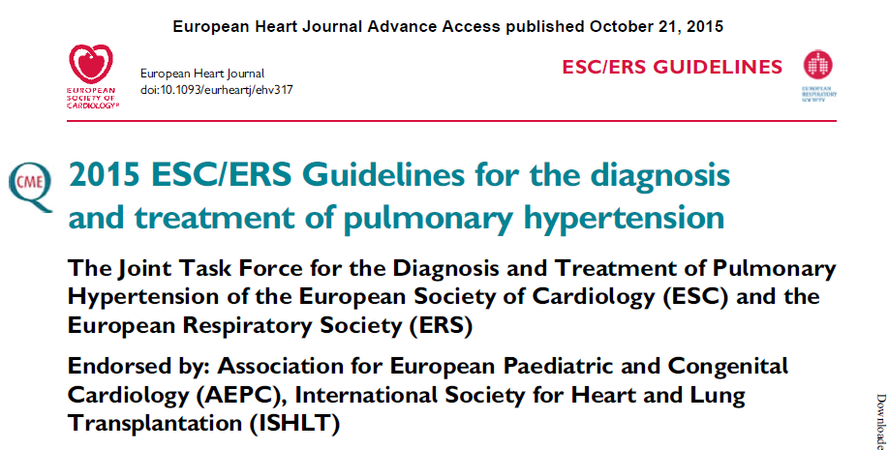
Operability of patients with CTEPH is determined by multiple factors that cannot easily be standardized; these are related to the suitability of the patient, the expertise of the surgical team and available resources. General criteria include preoperative WHO-FC II–IV and surgical accessibility of thrombi in the main, lobar or segmental pulmonary arteries. Advanced age per se is not a contraindication for surgery. There is no PVR threshold or measure of RV dysfunction that can be considered to preclude PEA.

Slide 19
KOŞUYOLU PERFÜZYONİSTLERİ
TEŞEKKÜRLER

